Slide 1
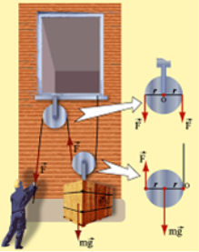
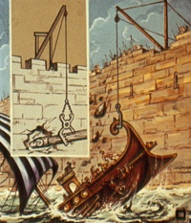
Блок. Види блоків.

Slide 2
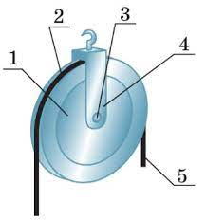
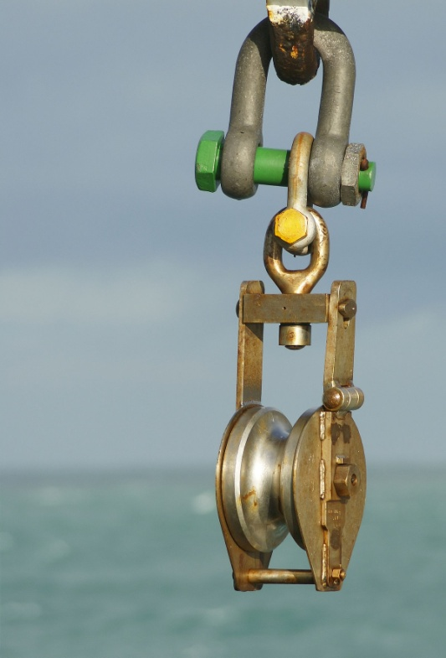
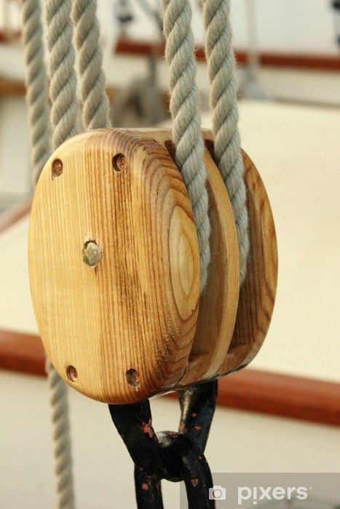
Блок
Блок - це простий механізм, що має форму колеса із жолобом по ободу, через який перекинуто мотузку (канат).
1 – колесо
2 – жолоб
3 – вісь колеса
4 – обойма
5 – мотузка

Slide 3
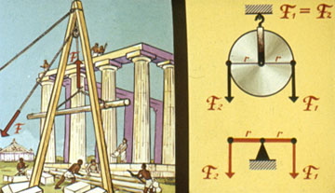
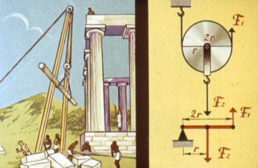
Види блоків
Нерухомий блок
Рухомий блок

Slide 4
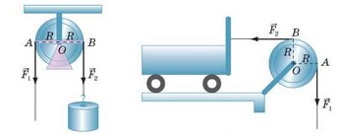
Нерухомий блок
Нерухомий блок – це важіль з однаковими плечима.
Нерухомий блок не дає виграшу в силі, проте дозволяє змінювати напрямок дії сили.
F₁= F₂
АО=ОВ=R
R – радіус блока; ОА – плече сили F₁
О – точка опори; ОВ – плече сили F₂

Slide 5
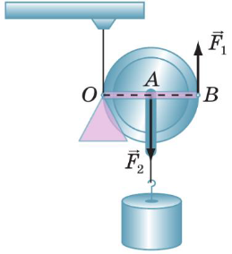
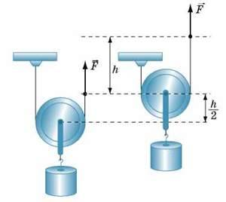

Рухомий блок – це важіль, що обертається навколо осі, яка проходить через точку опори О. Такий блок піднімається і опускається разом з вантажем.
Рухомий блок дає виграш в силі в 2 рази.
Щоб підняти вантаж на висоту h/2, вільний кінець мотузки треба підняти на висоту h.
О – точка опори;
R – радіус блока
ОА – плече сили F₂; ОА=R
ОВ – плече сили F₁; ОВ=2R

Slide 6
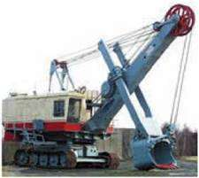
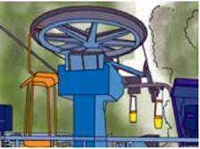
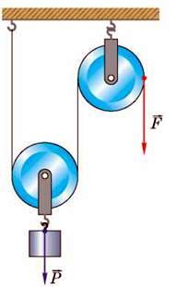
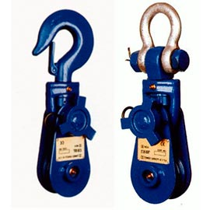
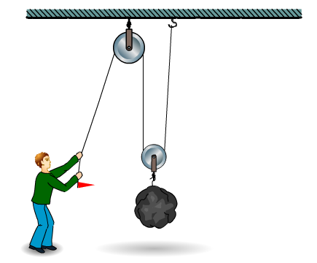
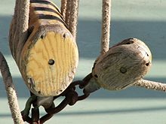
Блоки в житті людини
Нерухомі блоки, які є в конструкції кар’єрних екскаваторів, дозволяють змінювати напрямок дії сил під будь-яким кутом
Нерухомий блок у механізмі канатної дороги змінює напрямок дії сили натягу каната
Нерухомі та рухомі блоки використовують одночасно для підняття вантажу у вигляді системи блоків.

Slide 7
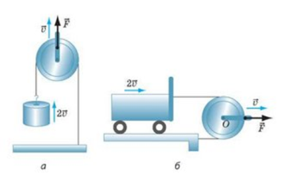
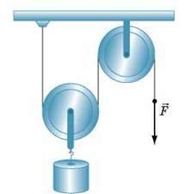
Системи блоків
Якщо точку прикладання сили F переміщувати з певною швидкістю υ, то вантаж і візок рухатимуться вдвічі швидше.
Для підняття вантажів незамінними є комбінації нерухомого та рухомого блоків.

Slide 8
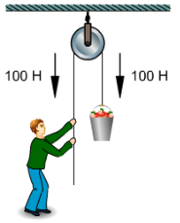
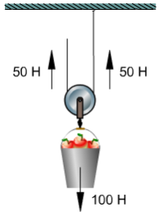
Повторюємо матеріал
Рис. 1
Рис. 2
Рис. 3
1.Який блок зображено на рис. 1? Чи дає такий блок виграш у силі? Що можна зробити за допомогою такого блока?
2.Який блок зображено на рис. 2? Чи дає такий блок виграш у силі? Який?
3.Який блок зображено на рис. 3? Чи дає такий блок виграш у силі? Які його переваги?

Slide 9
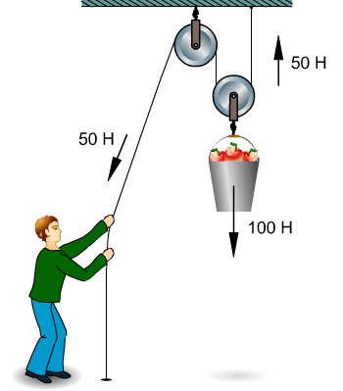
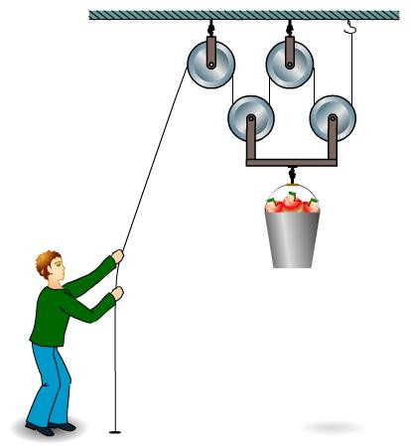
Повторюємо матеріал
Рис. 4
Рис. 5
4.За рис.4 доведіть, що усі сили позначені правильно.
5.Який виграш в силі отримує людина (рис. 5), піднімаючи вантаж?

Slide 10
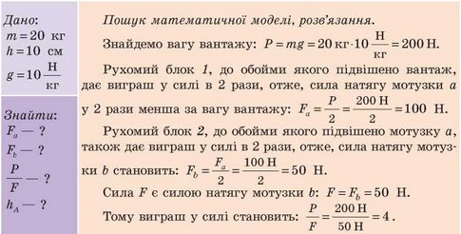

Розв’язування задач
Задача. На рисунку зображено систему блоків. Якими є сили натягу мотузок а і Ь, якщо маса вантажу дорівнює 20 кг? Який виграш у силі дає ця система блоків?
На яку відстань h_{A} опуститься точка А, якщо вантаж підніметься на висоту 10 см?
Масою блоків і силою тертя знехтуйте.
Аналіз фізичної проблеми. Система блоків складається з двох рухомих блоків (1 і 2) та одного нерухомого блока (3). За умовою блоки невагомі, отже, натяг мотузок спричиняється лише вагою вантажу. Для визначення виграшу в силі порівняємо вагу Р вантажу та силу F, яка прикладена до вільного кінця мотузки і під дією якої піднімається вантаж.
Слід урахувати, що, вигравши в силі, ми в стільки ж разів програємо у відстані, на яку переміщується вантаж.

